Slide 1
Practice 5
視窗程式設計

Slide 2
Practice 5- 1
猜單字遊戲

Slide 3
猜單字遊戲
要猜的單字會以一列橫線表示，讓玩家知道該字有多少個字母(如: __ __ __ __ __ )
玩家要嘗試猜出字中的每一個字母
最上方一開始會顯示26個字母的button，透過按下鍵盤對應的字母來猜題
如果猜中其中一個字母，該字母出現的所有位置上顯示該字母(例如，按下鍵盤p，p有出現在單字裡，則該單字更新成: __ PP__ __ )
如果猜的字母沒有於該單字中出現，則上方對應的字母button會消失
成功猜中單字或猜錯6次以上，遊戲結束

Slide 4
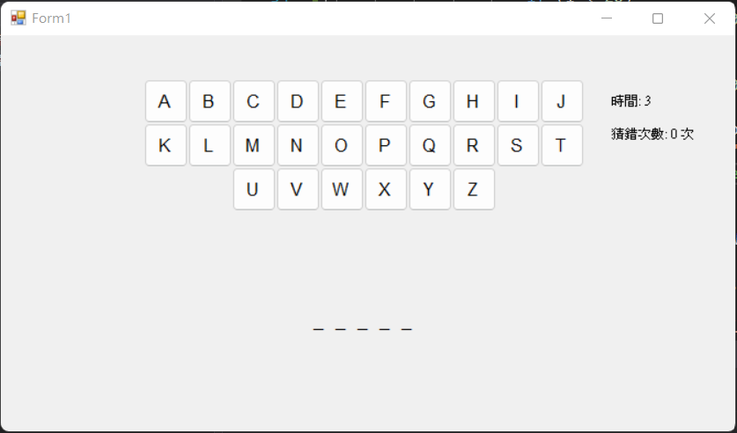

Slide 5
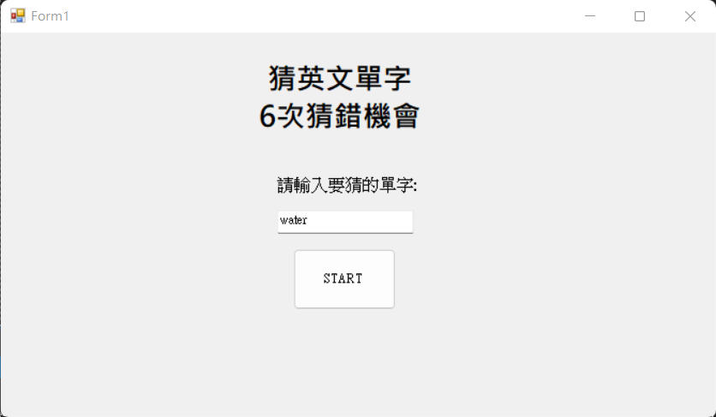
開始遊戲
一開始先顯示主選單畫面，中間可以輸入要猜的單字
中間的textbox只能輸入英文，要能擋住中文輸入
底下有一個 ”START”的按鈕
只會吃英文輸入

Slide 6
開始遊戲
按下”START”後，最上方會顯示26個字母的按鈕，底下則是要猜的單字(最一開始用 “__”表示每個字母)
右邊的時間表示總花費的時間
猜錯次數則是猜錯字母的次數

Slide 7
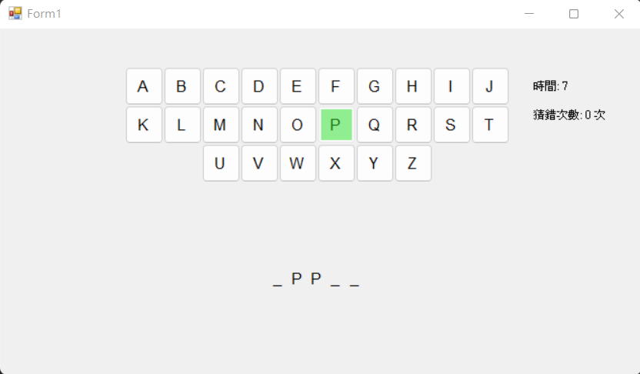
開始遊戲 – 猜中
如果猜中其中一個字母，該字母出現的所有位置上會顯示該字母
該字母對應的按鈕要變成綠色(Color.LightGreen)

Slide 8

開始遊戲 – 猜錯
如果猜錯字母，該字母對應的按鈕會消失
如右圖，按下鍵盤H後，因為H不在單字裡，所以H的button消失

Slide 9
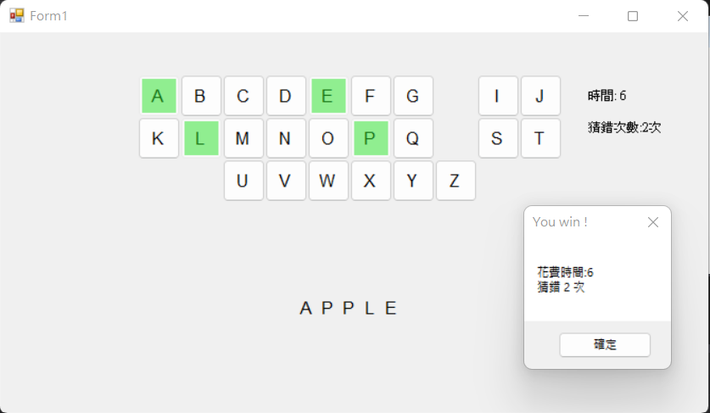
遊戲結束 – 猜出單字
如果玩家在猜錯6次以內猜出單字，遊戲結束
timer會停止，同時會出現一個messagebox顯示所花費的時間以及猜錯幾次
關掉messagebox之後，遊戲會reset到開始畫面

Slide 10
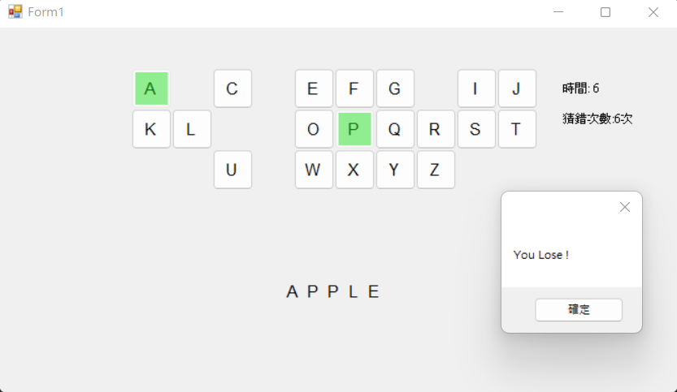
遊戲結束 – 猜錯
如果猜錯字母6次以上，遊戲結束
timer會停止，並且顯示正確答案
關掉messagebox之後，遊戲會reset到開始畫面

Slide 11
Hint
按下”START”後，主畫面的item除了要”Visible=false”外，button、textbox之類可互動的東西都要disable掉，否則它可能會使你focus它，導致你的遊戲吃不到你的鍵盤輸入
單字輸入後建議轉成大寫，比較方便後續處理(大小寫不會影響評分)
26個字母按鈕可以用Button array實作，而在reset的時候，可以先使用Controls.Remove()，再用Object.Dispose()來達到移除的效果

Slide 12
Practice 5 - 2
簡易版雙人戰棋

Slide 13
規則說明
回合制簡易戰棋
有兩位玩家P1及P2
在7x6的棋盤上，兩位玩家分別持有三種職業棋子各一個互相對戰
棋子每種職業的攻擊方式和範圍都不同，目標需在攻擊範圍內才可攻擊
遊戲分成準備階段和戰鬥階段
當某一方所有棋子hp皆歸0時，該玩家敗

Slide 14
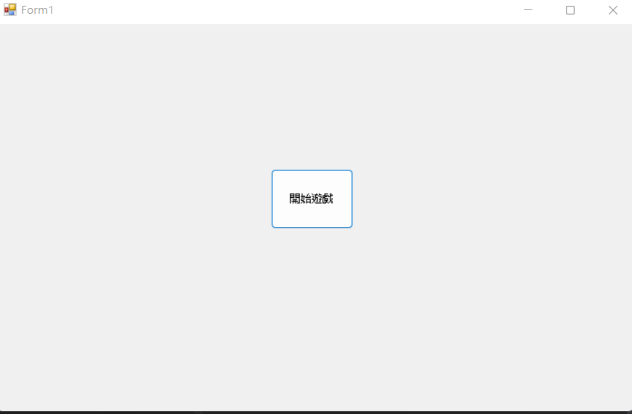
規則說明
一開始畫面有一個”開始遊戲”的按鈕，按下後會先進入到準備階段

Slide 15
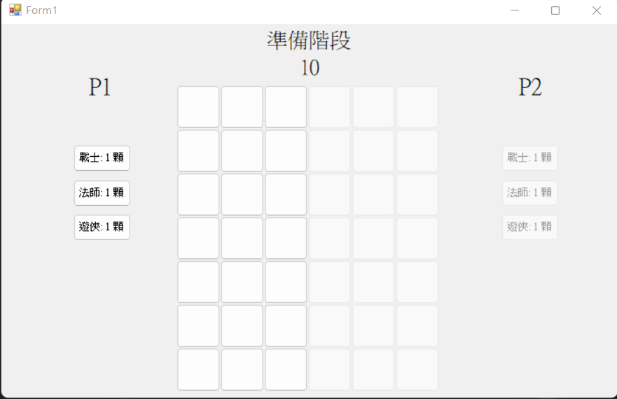
準備階段
畫面上方為準備時間: 10秒
畫面中間為棋盤，左邊是P1的狀態欄，右邊是P2的狀態欄
當P1準備時，要將右半棋盤disable; 當輪到P2時，要將左半邊棋盤disable
狀態欄中需顯示該玩家目前要擺放的棋子職業名稱，以及三個按鈕分別對應到三種職業棋子與數量，按下對應的按鈕可以選擇要使用的棋子種類，按鈕上方會顯示現在選擇的職業，並將用完的棋子disable(也可以用RadioButton實作)
若玩家沒有選擇要擺放的棋子種類，預設為使用戰士棋子
當輪到P1時，要將P2的三種棋子的按鈕disable，反之亦然

Slide 16
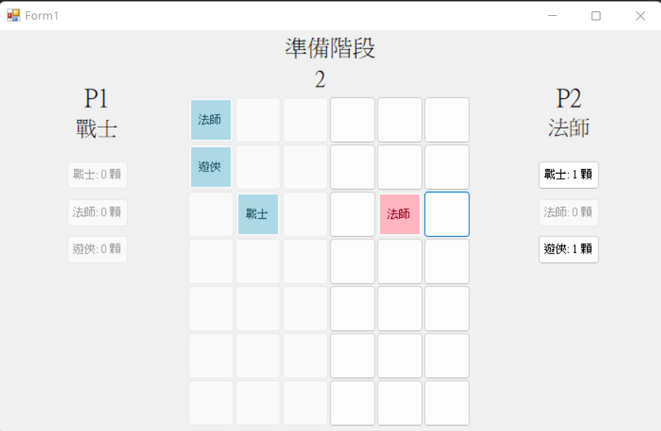
準備階段
P1擺放的棋子顏色為Color.LightBlue，P2時為Color.LightPink
擺放好的棋子需顯示其職業，且將該位置disable
若倒數計時結束，還未將棋子全部擺完，P1預設會將剩餘棋子，依序擺在第1行控位，P2則是擺在第6行的空位
1 2 3 4 5 6

Slide 17
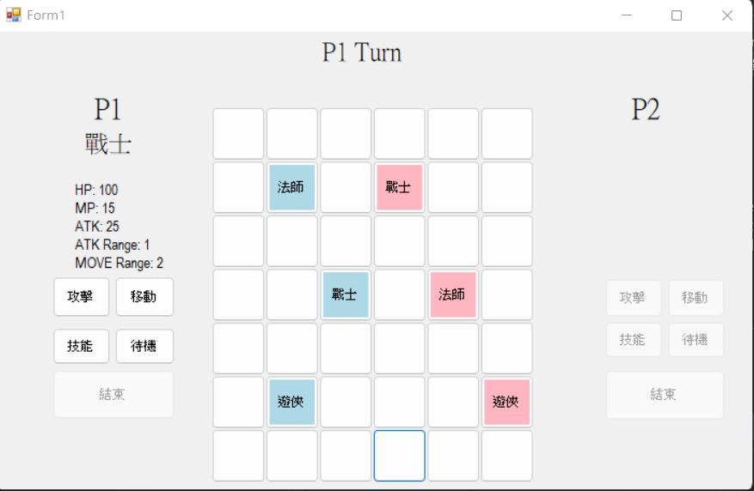
戰鬥階段
控制順序為: 戰士 -> 法師 -> 遊俠
畫面左邊是P1的狀態欄，右邊是P2的狀態欄
狀態欄顯示該玩家當前操控棋子的狀態，下方則是每回合可執行的動作(擇一執行)，按下按鈕表示要執行該動作，這時再點選棋盤的目標位置，即完成執行，執行完會輪到下一種職業旗子
當遊俠執行完動作後，將4個動作鈕disable，同時讓”結束”按鈕 enable
此外，當輪到P1時，要將P2的按鈕disable，反之亦然

Slide 18
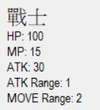
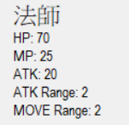
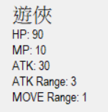
參數
以下是各個職業的能力值
每次使用技能會花費10點魔力，如果魔力沒了，就會什麼都不做
當棋子HP歸0時，該棋子會從棋盤消失，其所在格子會被空出，且之後該棋子的執行回合會直接被跳過

Slide 19
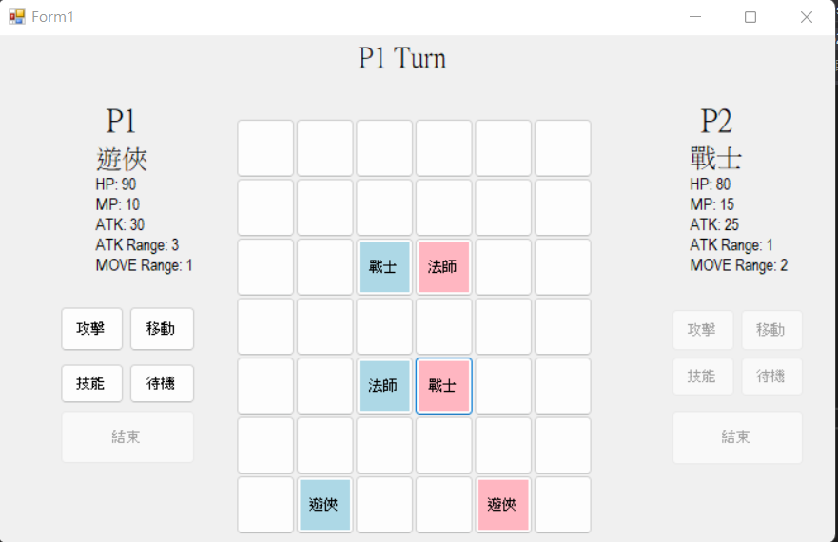
戰鬥階段 - 執行動作
攻擊 : 對目標造成攻擊力的傷害，目標需位於棋子的攻擊範圍內
移動 : 移動到點選的位置，需位於移動範圍內
待機 : 不做任何動作，直接輪到下一個棋子
如下圖，P1的法師攻擊P2的戰士，P2戰士HP=100 – 20 = 80

Slide 20
戰鬥階段 - 執行動作
技能
戰士: 對目標造成攻擊力傷害，同時恢復攻擊力一半的hp
法師: 對目標造成攻擊力*2傷害
遊俠: 攻擊範圍+1，並選擇一名目標攻擊
點選技能後，一樣點選棋盤上的目標來執行，且目標需位於棋子的攻擊範圍內

Slide 21
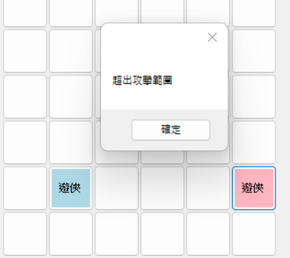
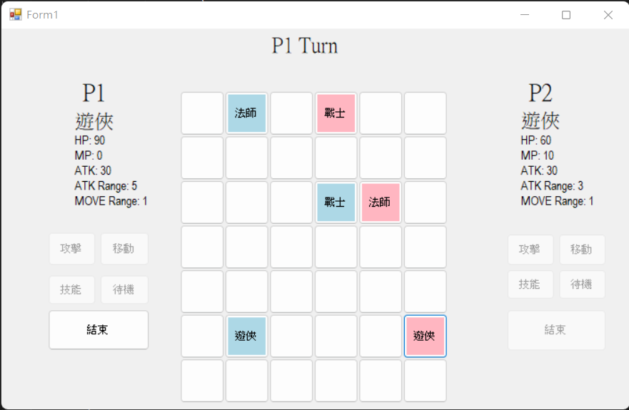
戰鬥階段 - 執行動作
技能
以下圖為例，P1遊俠使用技能前ATK Range為3，無法攻擊到P2遊俠，P1遊俠使用技能後ATK Range + 1，即可攻擊成功，P2遊俠HP從90掉到了60
使用技能後

Slide 22
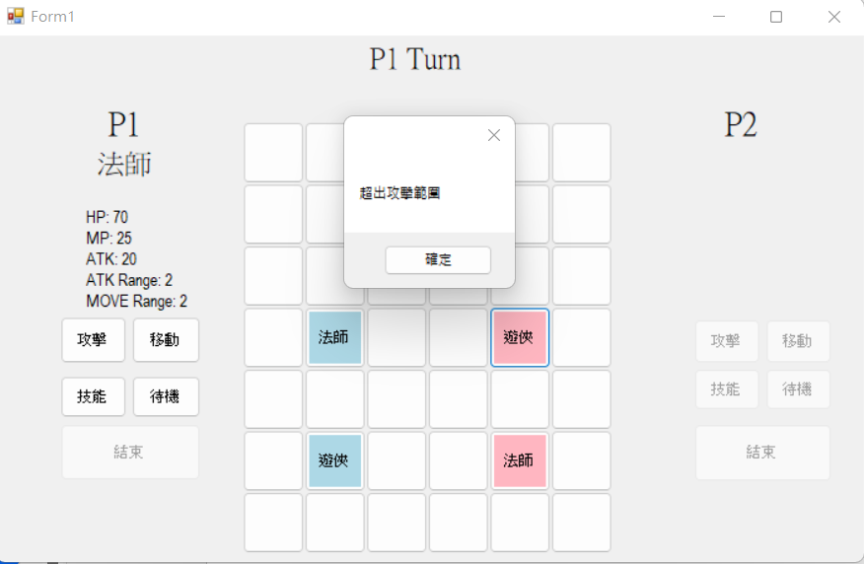
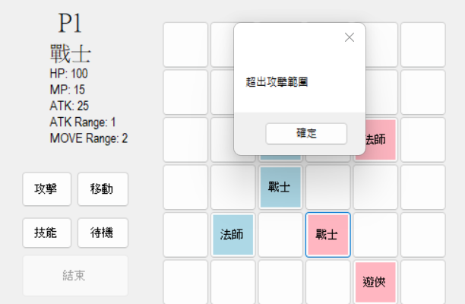
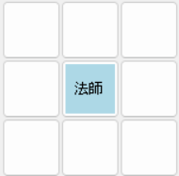
戰鬥階段 - 執行動作
移動或攻擊方向只有以棋子為中心前後左右四個方向
若目標超出範圍，需跳出messagebox通知
點選OK後，可以重新選擇動作或目標

Slide 23
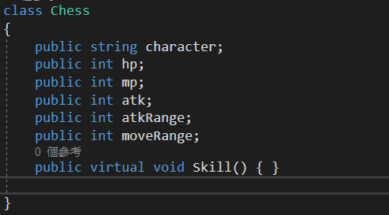
要求
此三種職業棋子要用繼承完成
可以利用Constructor初始化該職業的物件
請用Button array實作棋盤，每個Button的大小為Size(50,50)，Button之間無間距，所以整個棋盤的大小為350*300

Slide 24
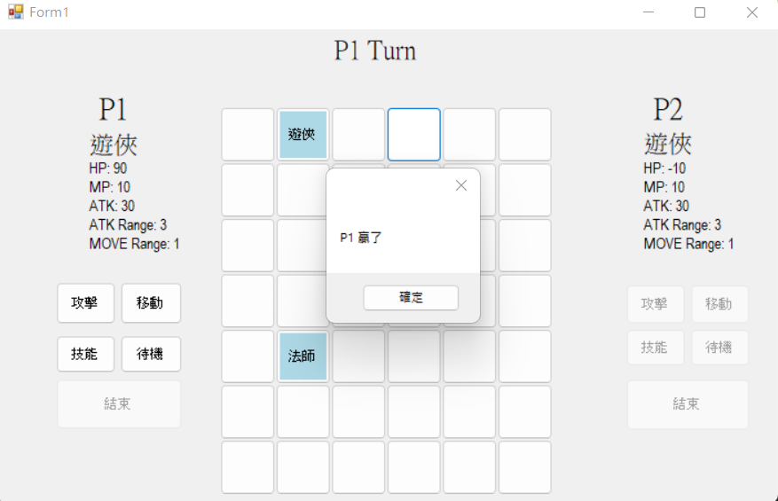
遊戲結束
當玩家沒有可用棋子時，該玩家敗
需跳出messagebox顯示哪為玩家獲勝，關掉後會直接結束遊戲

